Slide 1

Grupo 9
Hospital system operation

Slide 2

Grupo 9
Jaciana Resende
Lucas Soares
Luiz Felipe
Maryanna
Rafael Sampaio
Samuel

Slide 3
agenda
01
Apresentação
06
Mockups
02
Contexto
07
Site/AWS/Azure/GitHub
03
Product Backlog
08
Lições Aprendidas
04
BPMN
09
Conclusão
05
Diagrama
10
Agradecimentos

Slide 4
Contexto

Slide 5
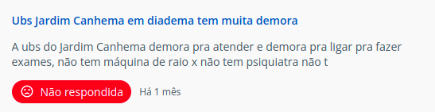
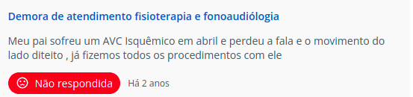
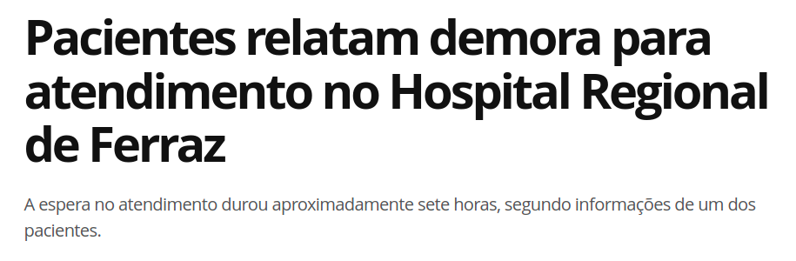
Sobre nós
Missão
Valores
Visão
Somos uma empresa de tecnologia com ênfase em monitoramento de máquinas.
Otimização dos atendimentos, menos paralizações dos softwares no meio do expediente
Excelência
Agilidade
Compromisso
Melhorar a experiência dos pacientes em consultórios.
Problema
Demora em atendimentos devido a panes nos Sistemas Operacionais.
Por muitos relatos e por experiência própria concluímos que há necessidade de um monitoramento das máquinas para diminuir a ocorrência dessas panes.

Slide 6

Product Backlog

Slide 7
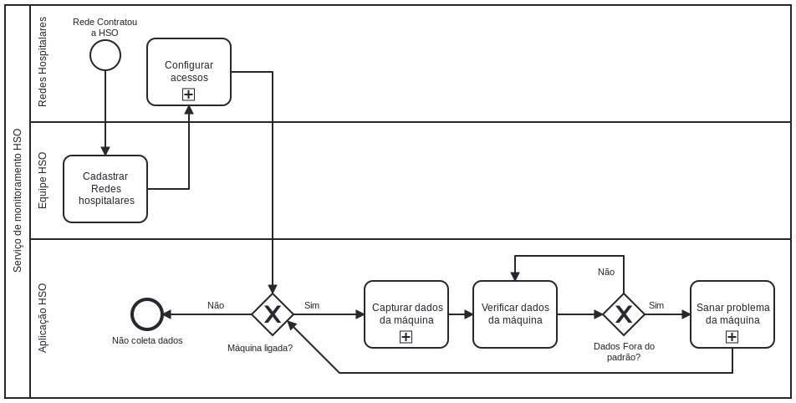

Slide 8
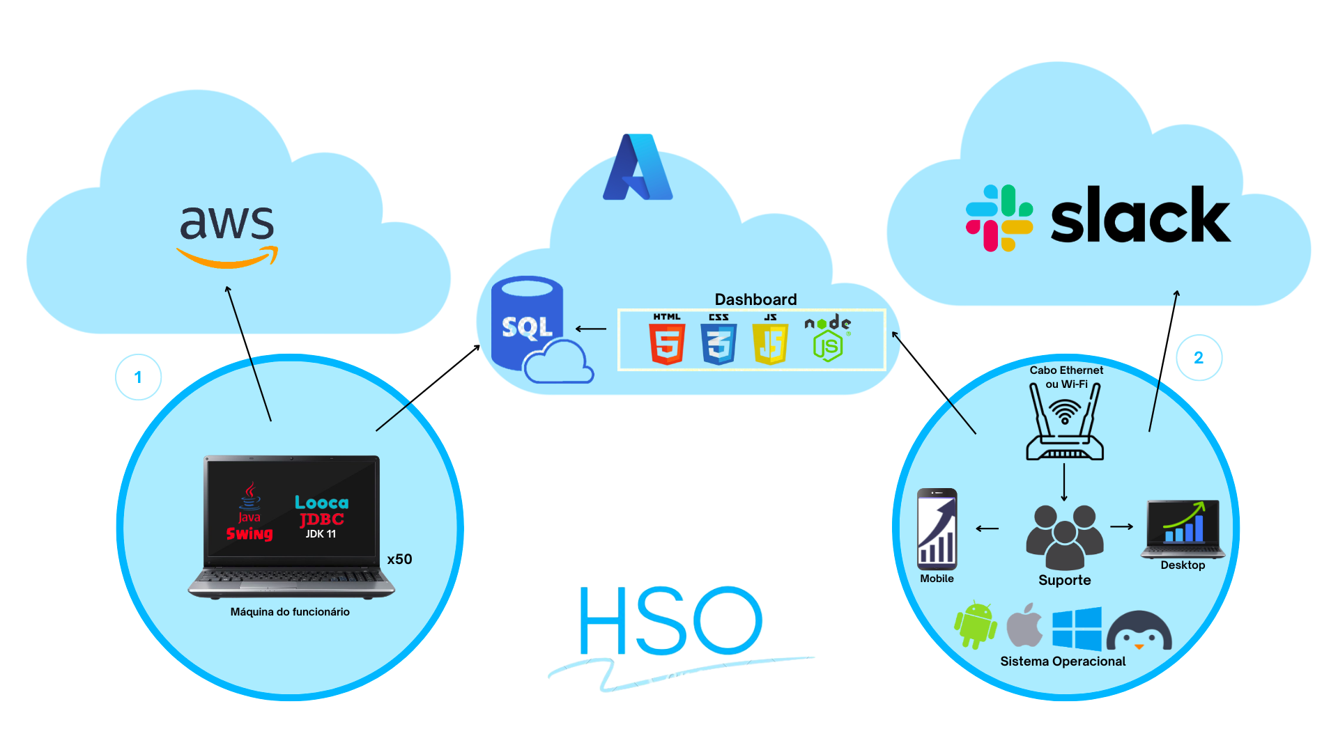

Slide 9
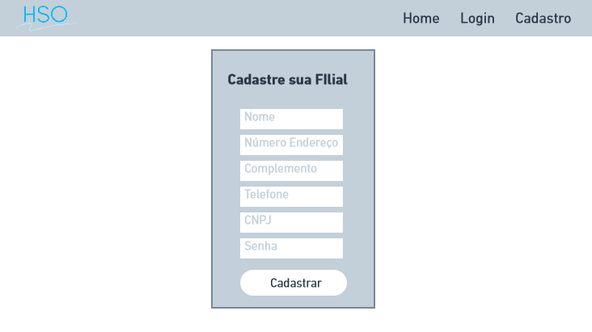
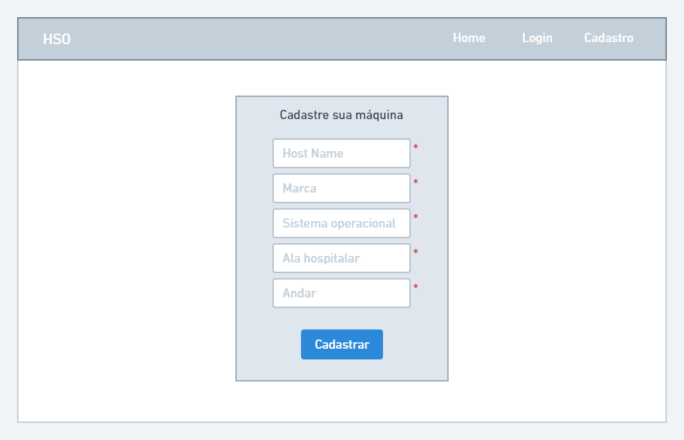
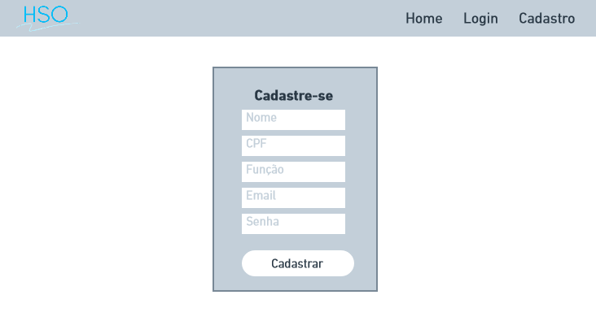
Mockup’s

Slide 10
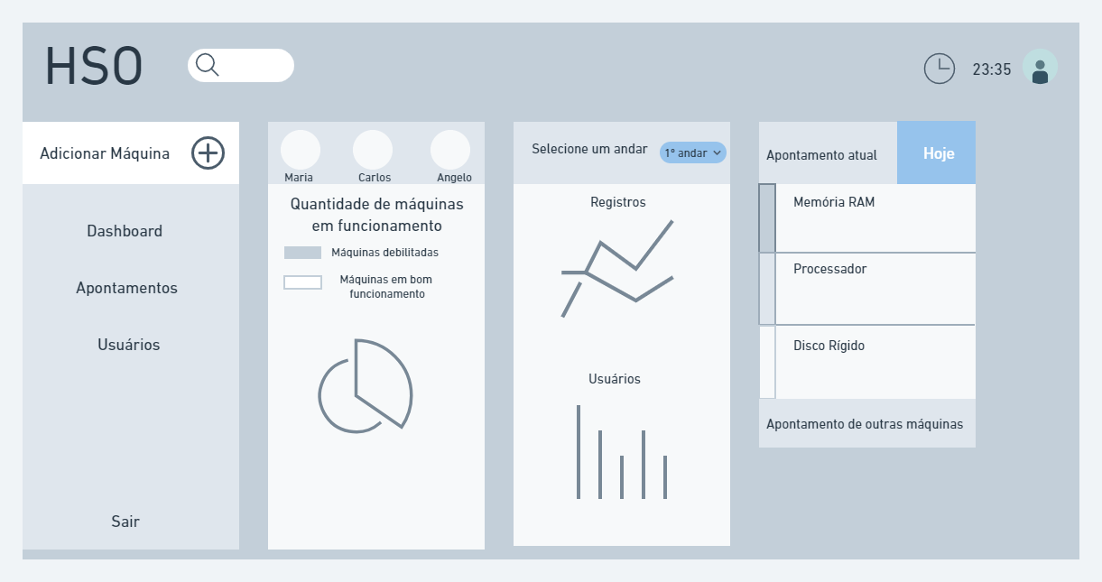
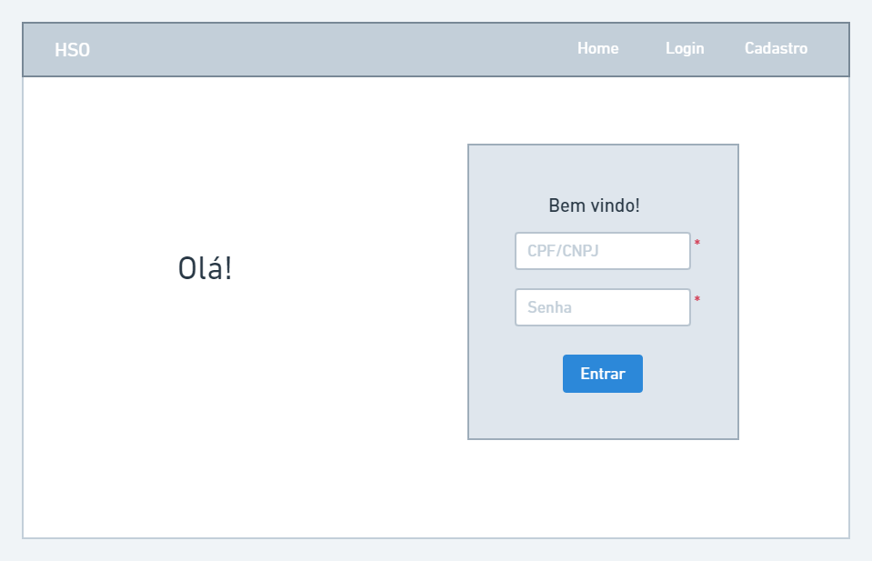

Slide 11





Slide 12
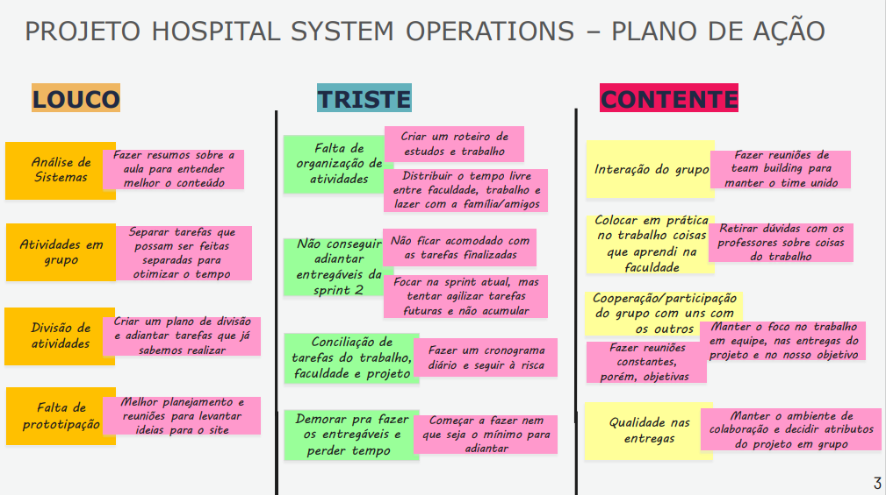

Slide 13
Nosso principal objetivo é otimizar atendimentos em consultórios, monitorando máquinas e assim, evitando possíveis falhas nos processos, atrapalhando o fluxo dos atendimentos.
Nosso monitoramento para uma ótima experiência no seu consultório.
Conclusão

Slide 14




Agradecimentos
Gostaríamos de agradecer à nossa equipe pelo empenho no desenvolvimento do nosso projeto.
Ao nosso cliente, pela confiança em nosso trabalho.
Aos professores por todo apoio e conhecimento.

